Slide 1
Samorządność lokalna w Norwegii
Christian Larsen
Doradca, Department demokracji lokalnej, polityki europejskiej i spraw międzynarodowych
„Niezależny i innowacyjny sektor samorządowy”

Slide 2
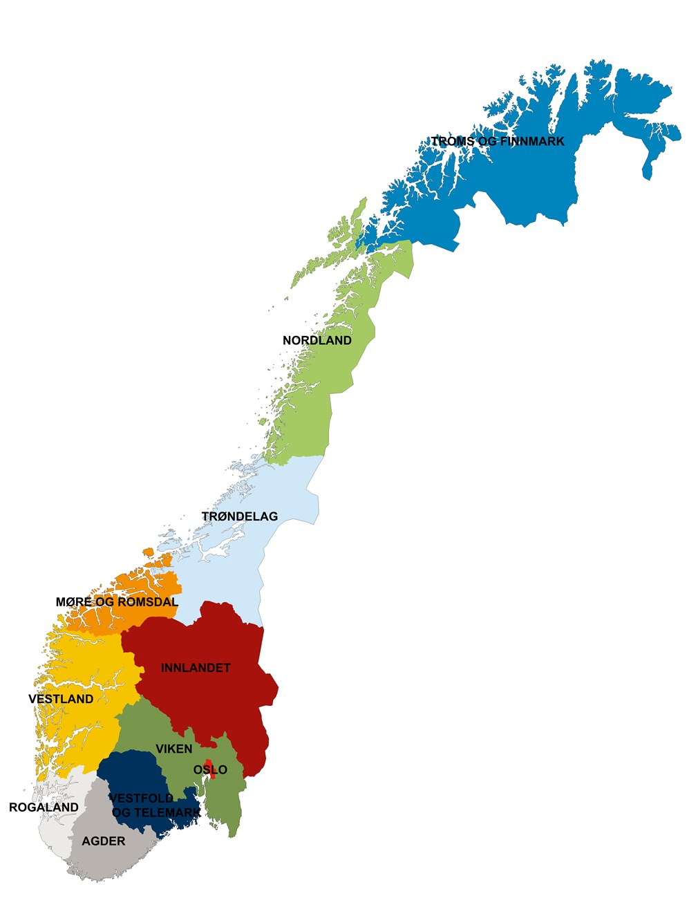
Samorząd lokalny w Norwegii po reformie samorządowej z 1 stycznia 2020 r.:
426 gmin przed reformą – 356 gmin po reformie
18 „fylker” czyli regionów przed reformą – 11 regionów po reformie
W 2018 r. samorządy zatrudniały 545 tys. osób (z czego gminy 500 tys. osób, a regiony 45 tys. osób)
Łączna liczba ludności Norwegii: 5,36 mln

Slide 3
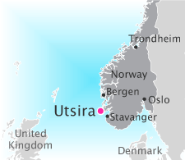
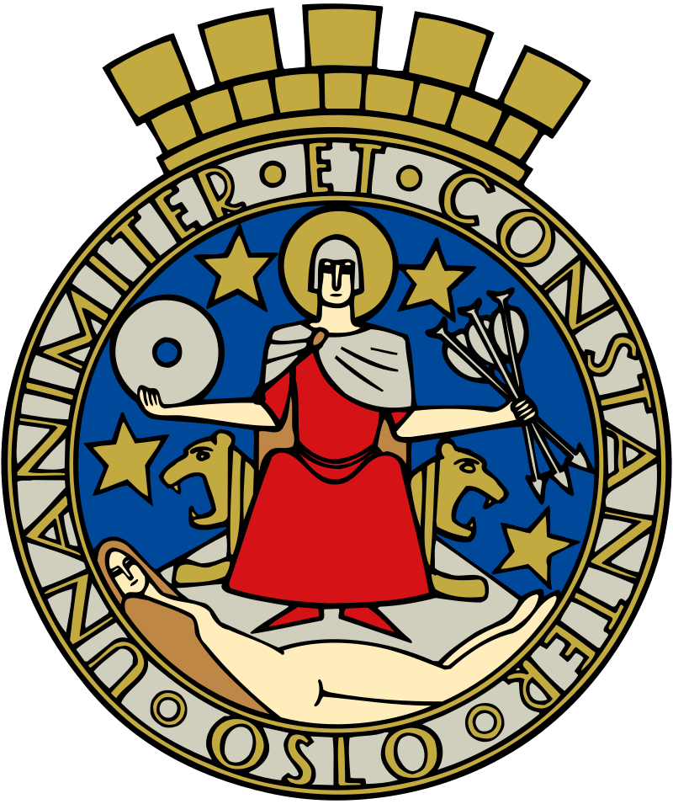
Najmniejsza gmina: Utsira (196 mieszkańców)
Największa gmina: Oslo
(681 071 mieszkańców)
Średnia wielkość gminy:
12 626 mieszkańców
Udział gmin poniżej 5 tys. mieszkańców: 55%

Slide 4
426 burmistrzów przez Pałacem Królewskim w maju 2014 r. podczas obchodów 200-lecia Konstytucji Norwegii

Slide 5
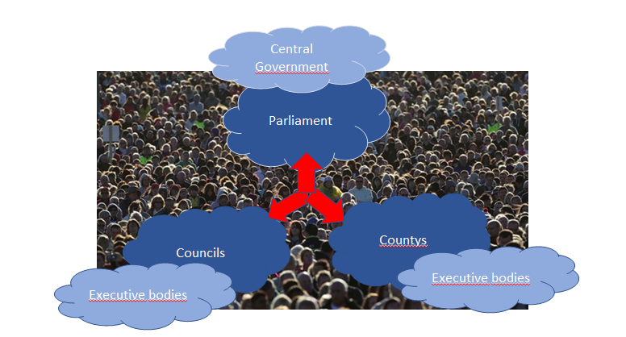
Samorządy gminne i regionalne są niezależne, mają mandat obywateli w wyniku wyborów organizowanych co cztery lata
Władze lokalne i regionalne są formalnie sobie równe, mają jedynie różne obowiązki
Nie podlegają rządowi i odpowiadają jedynie przed parlamentem

Slide 6
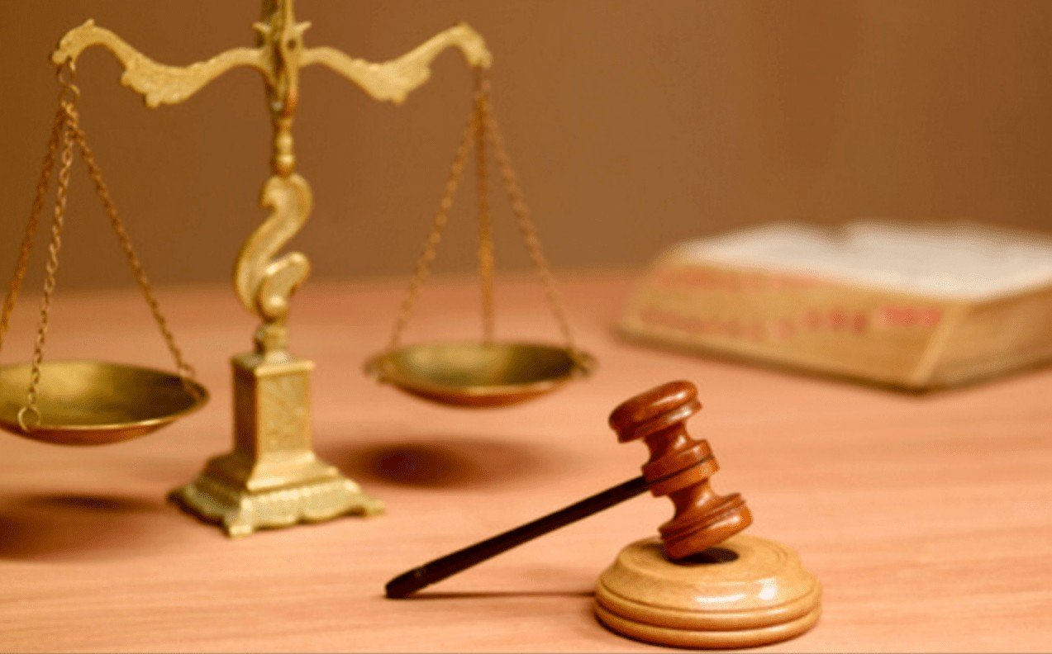
Podstawowe zasady samorządności lokalnej w Norwegii
Praworządność – ramy działania samorządu lokalnego są określane ustawami parlamentu. Rząd nie może wydawać samorządom instrukcji w trybie wytycznych
Powszechność modelu – każda gmina ma takie same obowiązki, system finansowy i strukturę wewnętrznej organizacji, niezależnie od wielkości gminy
Subsydiarność – usługi publiczne powinny być świadczone jak najbliżej obywateli

Slide 7
Obowiązki gmin i regionów
Gminy:
Szkolnictwo podstawowe i gimnazjalne
Podstawowa służba zdrowia, np. w domach opieki oraz usługi opieki domowej
Przedszkola
Drogi gminne
Pomoc społeczna i ochrona dzieci
Funkcje opisane w odrębnych przepisach prawa, na przykład zapobieganie pożarom i wypadkom, odbiór odpadów z gospodarstw domowych
Planowanie
Regiony:
Szkolnictwo średnie
Autobusy, metro, regionalne promy i statki
Drogi regionalne
Świadczenia stomatologiczne dla dzieci i młodzieży
W wyniku ostatniej reformy poszerzona odpowiedzialność za kulturę, ochronę środowiska naturalnego i rozwój regionalny

Slide 8
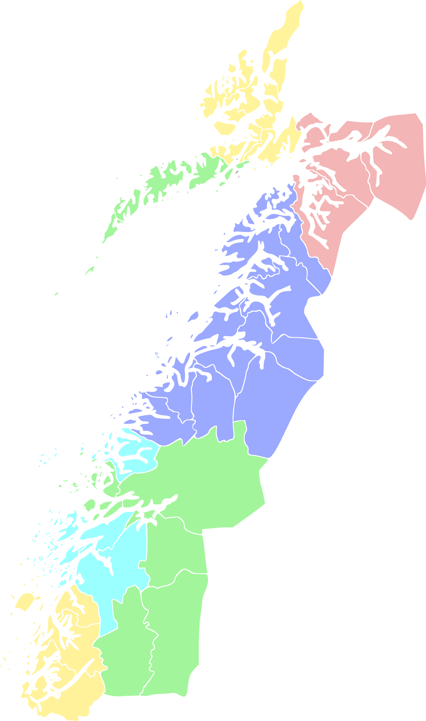
Stowarzyszenia Regionalne
Stowarzyszenia sąsiadujących ze sobą gmin powołane w celu lepszej współpracy i zintegrowanego planowania
Forma współpracy określona jest w statucie stowarzyszenia lub w odrębnej umowie o współpracy
Szczególny nacisk na rozwój społeczno-gospodarczy w kontekście regionalnym
Wszystkie gminy – z wyjątkiem 25 gmin – są członkami stowarzyszeń regionalnych – obecnie w Norwegii działa 66 takich stowarzyszeń

Slide 9
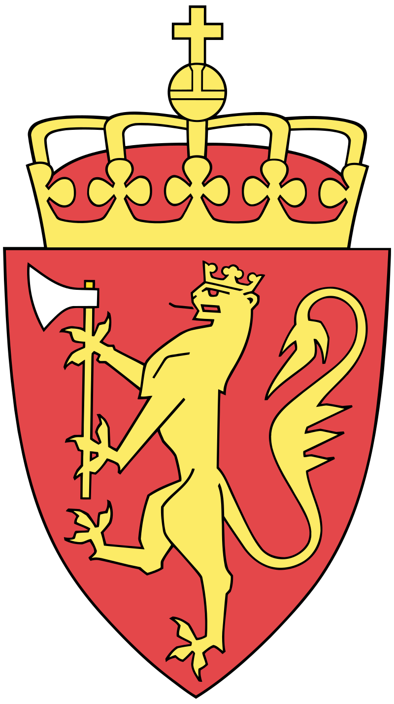
Gubernatorzy w regionach
Gubernator jest przedstawicielem Króla i rządu w każdym z regionów, gdzie funkcjonuje jako łącznik między państwem i gminami
Gubernator jest częścią władzy wykonawczej i jest formalnie mianowany przez Króla na posiedzeniu gabinetu rządu
Główne obowiązki:
Wykonywanie państwowych rozporządzeń dotyczących rolnictwa i lokalnego oddziaływania na środowisko. Odpowiada również za sprawy cywilne, w tym za małżeństwa, rozwody i kwestie obywatelstwa
Sprawuje kontrolę i jest instancją odwoławczą od decyzji wydanych przez organa gminy
Jeśli gmina nie jest w stanie zrównoważyć swojego budżetu Gubernator może ją wpisać do Ewidencji Rządowych Gwarancji Zobowiązań Finansowych (ROBEK) i przejąć częściowo kontrolę nad finansami takiej gminy.

Slide 10
Rola KS
Organizacja stowarzyszająca wszystkie 356 rad gmin i 11 rad regionów w Norwegii oraz 500 przedsiębiorstw sektora publicznego
Reprezentuje
Reprezentuje interesy samorządu lokalnego i regionalnego
Zatrudnia
Jest największą organizacją pracodawców sektora publicznego – zatrudnia łącznie 507 tys. osób
Negocjuje układy zbiorowe z organizacjami pracowniczymi
Rozwija
Oferuje doradztwo prawne, finansowe i administracyjne swoim członkom
Prowadzi badania, oferuje ocenę ekspertów i prowadzi prace przygotowawcze
Regularnie spotyka się z rządem

